Slide 1




CHÀO MỪNG QUÝ THẦY CÔ GIÁO
ĐẾN DỰ GIỜ VÀ THĂM LỚP 2A
MÔN: TIẾNG VIỆT
TIẾT: CHÍNH TẢ
Thứ bảy ngày 07 tháng 10 năm 2023
GV: Huỳnh Thị Bích Ly

Slide 2
Thứ bảy ngày 07 tháng 10 năm 2023
Trò chơi khởi động:
Ai nhanh, ai đúng
Các từ chứa tiếng có vần en là: xen kẽ, cuộn len, hoa sen, cái kèn, khen ngợi, ven sông, chen chút, chén cơm, thẹn thùng, ...
Em hãy tìm các từ chứa tiếng có vần en.

Slide 3
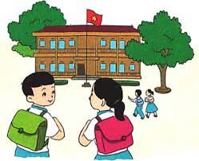
Thứ bảy ngày 07 tháng 10 năm 2023
Tiếng Việt: Bài viết 1

Slide 4

Thứ bảy ngày 07 tháng 10 năm 2023
Tiếng Việt: Bài viết 1

Slide 5
Thứ bảy ngày 07 tháng 10 năm 2023
Tiếng Việt: Bài viết 1
1. Nghe – viết : Ngôi trường mới
Dưới mái trường mới, sao tiếng trống rung động kéo dài ! Tiếng cô giáo trang nghiêm mà ấm áp.Tiếng đọc bài của em cũng vang vang đến lạ! Em nhìn ai cũng thấy thân thương. Chiếc thước kẻ, chiếc bút chì sao cũng đáng yêu đến thế !
Theo Ngô Quân Miện
Dưới mái trường mới, bạn học sinh cảm thấy thế nào?
Khi ngồi học ở ngôi trường mới, bạn học sinh cảm thấy ấn tượng, thấy cái gì cũng mới lạ, thân thương và đáng yêu.

Slide 6
Thứ bảy ngày 07 tháng 10 năm 2023
Tiếng Việt: Bài viết 1
1.Nghe –viết : Ngôi trường mới
Dưới mái trường mới, sao tiếng trống rung động kéo dài ! Tiếng cô giáo trang nghiêm mà ấm áp.Tiếng đọc bài của em cũng vang vang đến lạ! Em nhìn ai cũng thấy thân thương. Chiếc thước kẻ, chiếc bút chì sao cũng đáng yêu đến thế !
Theo Ngô Quân Miện

Slide 7

Thứ bảy ngày 07 tháng 10 năm 2023
Tiếng Việt: Bài viết 1
1. Nghe – viết: Ngôi trường mới
VIẾT BÀI
Học sinh viết bài vào vở ô li

Slide 8
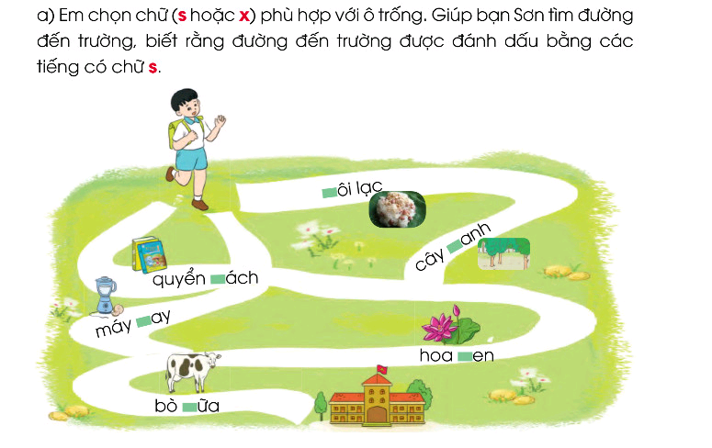
Bài 2. Tìm đường đến trường
xôi lạc
quyển sách
x
cây xanh
x
máy xay
s
hoa sen
x
s
bò sữa
s

Slide 9
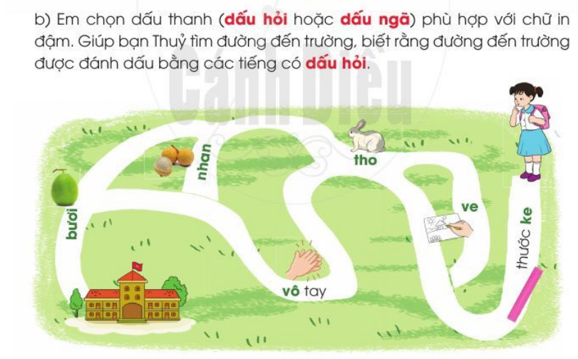
Bài 2. Tìm đường đến trường

Slide 10



Vận dụng, trải nghiệm
xôi lạc
rung động
trang nghiêm
thân thương
thước kẻ
quyển sách
cây xanh
máy xay
hoa sen
bò sữa

Slide 11



Chúc quý thầy cô sức khỏe
Chúc các em chăm ngoan

